Slide 1
Муниципальный этап краевого конкурса
« Учитель здоровья России - 2017
Ковинская Людмила Анатольевна
учитель географии
МБОУ СОШ № 30
.
«Быть здоровым, чтобы учиться! Учиться быть здоровым!»

Slide 2
МБОУ СОШ №30 с 2013 года - участник Российской сети Школ здоровья
Цель и направления работы школы –
сохранение и укрепление здоровья обучающихся , повышение успеваемости.
распространение информации о здоровье школьников;
развитие научно-исследовательской работы;
обмен опытом и практическими знаниями
«Мы живем в мире, в котором люди гораздо больше знают об устройстве автомобиля или о работе компьютера, чем о том, что происходит внутри их собственного организма»
Тревор Уэнстон

Slide 3
Модель выпускника
«Школы здоровья»

Slide 4
Актуальность работы:
Сохранение и укрепление здоровья детей, формирование экологической грамотности является приоритетным направлением деятельности школы.
ФГОС направлен на охрану и укрепление физического и психического, социального здоровья детей, в том числе их эмоционального благополучия.
Мы говорим не об обучении, а о школьной среде.
Не о знаниях школы, а о жизненных компетенциях.

Slide 5
Цель работы: формирование потребности в здоровом образе жизни
Задачи работы:
учить ценить, беречь и укреплять своё здоровье
способствовать овладению умениями организовывать здоровьесберегающую жизнедеятельность
воспитывать культуру здоровья

Slide 6
Этапы внедрения
здоровосберегающих технологий
Анализ исходного состояния здоровья, физического развития и физической подготовленности учеников , здоровье сберегающей среды МБОУ СОШ № 30.
Организация здоровьесберегающего образовательного пространства в МБОУ СОШ № 30.
Освоение методик и приёмов здоровьесбережения.
Внедрение разнообразных форм работы по сохранению и укреплению здоровья детей ,экологической грамотности.
Работа здоровьесберегающей направленности с родителями.

Slide 7
Проблемное поле «школьных традиций»
напряженная поза во время урока,
ограниченное пространство,
требования дисциплины,
оценочная стимуляция,
возрастание нагрузок
Ох, и сложна, жизнь ученика!

Slide 8
Направления интеграции литературы, музыки, географии, биологии , психологии.
Диагностические методики
Кинезиологические
упражнения
Экскурсии
Психолого-
педагогические техники
Уроки путешествия

Slide 9
Характеристика деятельности учащихся
внеклассная работа.
уроки – путешествия
уроки – экспедиции
организация экскурсий, посещение музеев, выставок.
участие в природоохранных мероприятиях.
Личностные УУД:
реализация установки на здоровый образ жизни в реальном поведении и поступках
Реализация установки проводить самооценку на основе критериев успешности учебной деятельности, адекватно воспринимать причины успеха/неуспеха в учебной деятельности

Slide 10
Задачи здоровьесбережения
Способствуют свершению
учениками маленьких
открытий!
воспитательные;
коррекционные;
психотерапевтические;
диагностические;
развивающие

Slide 11
Критерии эффективности
повышение мотивации учащихся к предмету
повышение познавательной и творческой активности учащихся
снижение уровня ситуационной и личностной тревожности
активное участие в экологических конкурсах и проектах

Slide 12
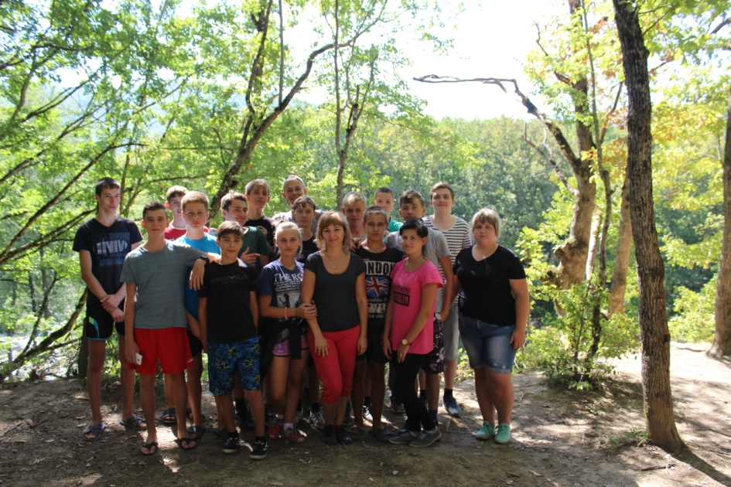
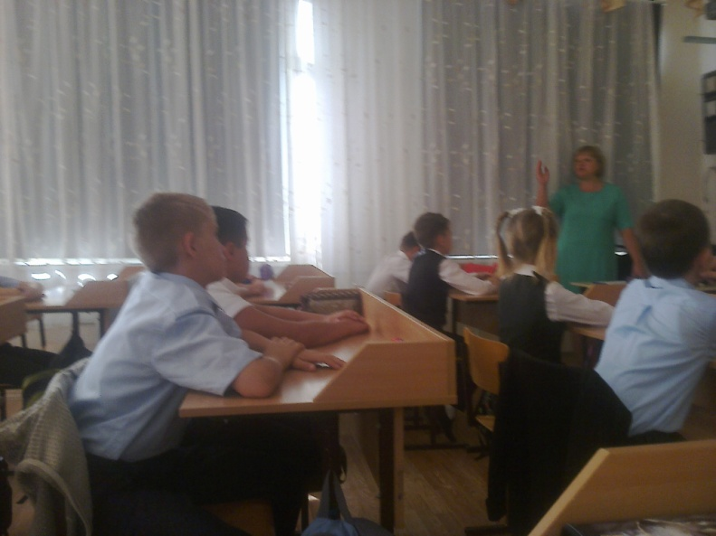
Система
здоровьесберегающих технологий
Применение оздоровительных режимов адаптационного, щадящего , направленных на обеспечение физического, психического и социального благополучия ребенка в различных видах деятельности.

Slide 13
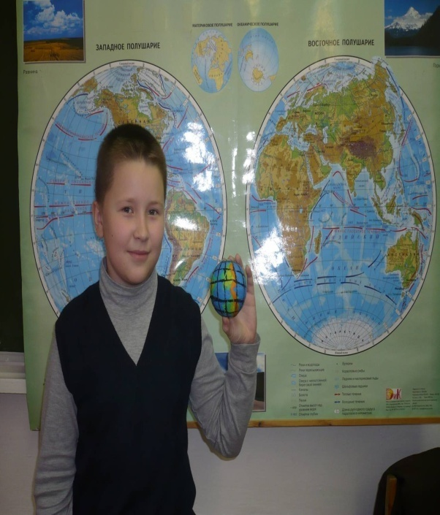
Ожидаемый результат:
Каждый ребенок ощущает себя личностью с присущими только ему индивидуальными особенностями и способностями.
Сохранить и укрепить в процессе образовательной деятельности интеллектуальное, нравственное, психологическое , физическое здоровье учеников начальных классов.
У детей появится желание общаться с природой и отражать свои впечатления через различные виды деятельности;
Сформируется осознанно-правильное отношение к объектам и явлениям природы;
Сформируются основы экологической культуры детей;
Развивается взаимопонимание и взаимопомощь между детьми, родителями, педагогами;
Дети научатся экспериментировать, анализировать, делать выводы.

Slide 14
Результатом моего участия в проекте Школы здоровья России является:
Повышение и популяризация престижа здорового образа жизни;
Снижение уровня заболеваний, пропусков уроков по болезни.
Рост физической и санитарно-гигиенической культуры учащихся.
Формирование устойчивого интереса и потребностей к занятиям физкультурой и спортом, здоровому и активному образу жизни.
Приобретение учащимися устойчивых навыков обеспечения безопасной жизнедеятельности как важного условия самореализации личности.
Укрепление морально-психологического здоровья учащихся, развитие их коммуникативных способностей, нравственное и эстетической совершенствование личности каждого ребенка.
Повышение компетенции взрослых в сохранении и укреплении физического, нравственного, морального и социального здоровья школьников.
Развитие научно-исследовательской работы;
Обмен опытом и практическими знаниями

Slide 15
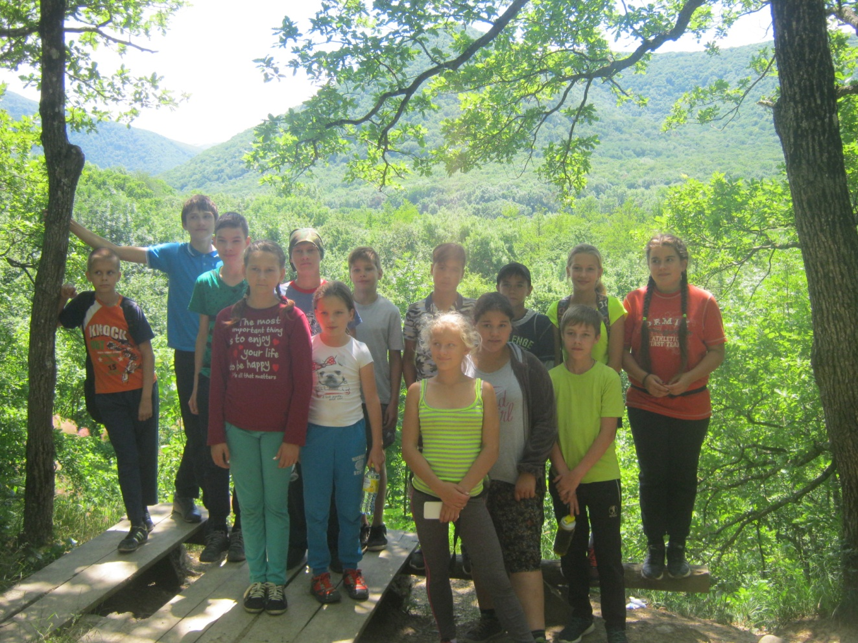
МЫ ЗА ЗДОРОВЫЙ ОБРАЗ ЖИЗНИ!
Здоровье – это драгоценность, и притом единственная, ради которой действительно стоит не только не жалеть времени, сил, трудов и всяких благ, но и жертвовать ради него частицей самой жизни, поскольку жизнь без него становится нестерпимой и унизительной. Без здоровья меркнут и гибнут радость, мудрость, знания и добродетели.
Французский писатель Мишель Монтень

Slide 16
Наши проекты
Глобальное
потепление
Экологический
десант
Ртутная
безопасность

Slide 17
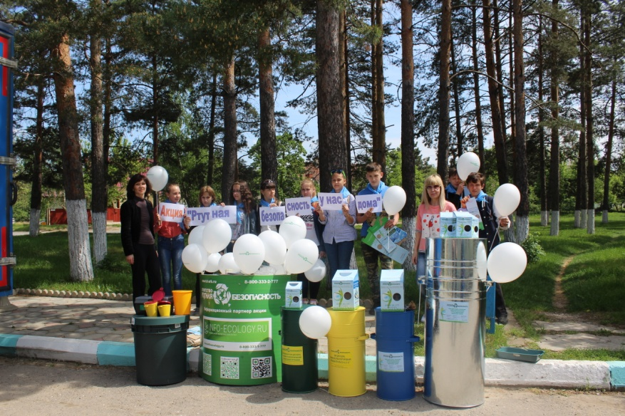

Slide 18
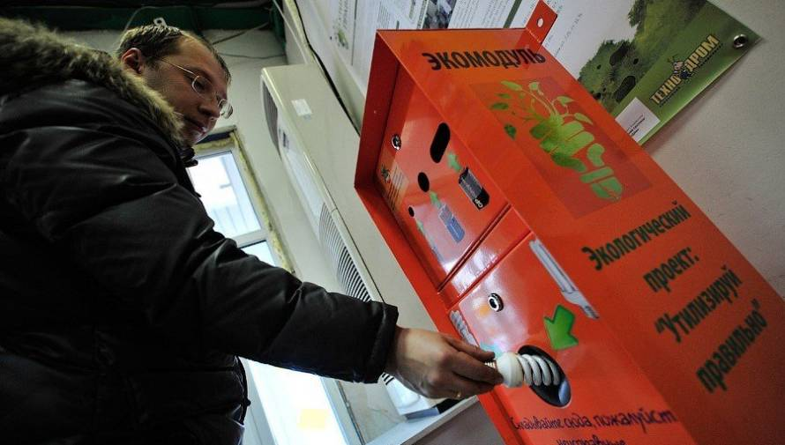
Проект « Ртутная безопасность»
Руководитель Ковинская Л.А

Slide 19
ЦЕЛЬ:
Сохранение благоприятной окружающей среды, природных ресурсов и здоровья населения, при обращении с ртуть содержащими отходами.
ЗАДАЧИ:
1. Проведение мониторинга за обращением ртутьсодержащих ламп и приборов на территории города.
2. Создание необходимых условий, приобретение специального оборудования и материалов, обеспечивающих экологическую безопасность населения при обращении с ртутьсодержащими отходами.
3. Воспитывать ответственное отношение к окружающей среде, культуру поведения .

Slide 20
АКТУАЛЬНОСТЬ ПРОБЛЕМЫ:
- Отработанные ртутьсодержащие лампы (в т.ч. энергосберегающие), приборы с ртутным наполнением требуют надлежащего сбора, накопления, транспортировки и утилизации.
- Несоблюдение предъявляемых требований может повлечь причинение вреда жизни, здоровью граждан, вреда животным, растениям и окружающей среде.
Ртутьсодержащие отходы отнесены к отходам I класса опасности – чрезвычайно опасные. Степень вредного воздействия на окружающую среду – очень высокая с необратимым нарушением в экологических системах, период восстановления нарушенных такими отходами экосистем отсутствует. По гигиенической классификации химическое вещество «ртуть» также относится к первому классу опасности.
Особую опасность могут нести загрязненные ртутью компоненты окружающей среды (почва, водные объекты), а также строения, которые в течение десятков лет могут быть источниками выделения паров ртути.
В связи с этим, очень важно правильно создать необходимые условия и организовать сбор и хранение, транспортировку и передачу на утилизацию ртутьсодержащих отходов как от предприятий и организаций, так и от населения города, и не допустить загрязнения городских территорий ртутью.

Slide 21
Участники проекта:
- обучающиеся: 5;6;7;8;9 классов МБОУ СОШ № 30
- учителя;
- родители;

Slide 23
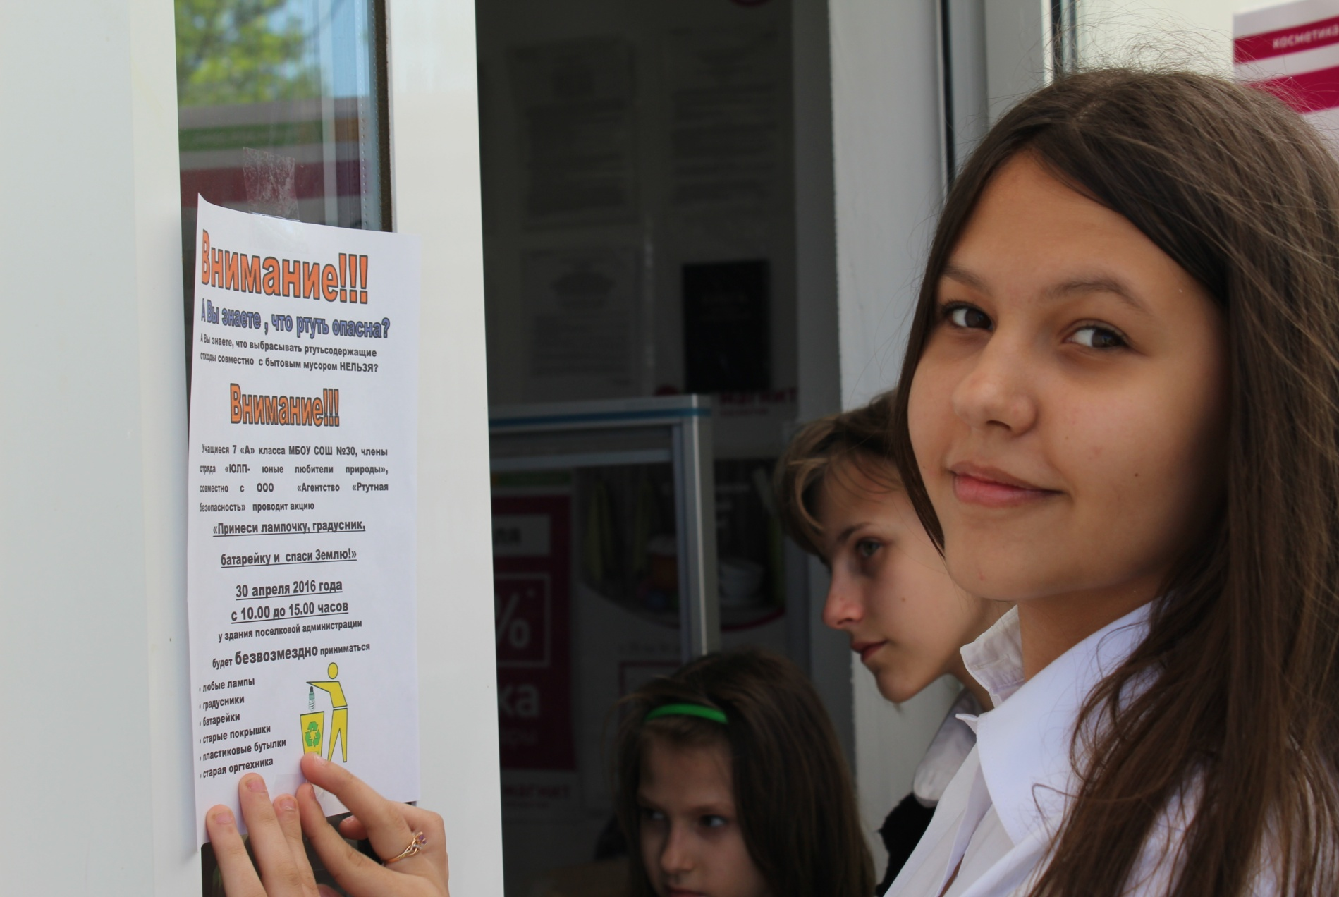
Расклеиваем предупреждающие листовки

Slide 24
Проект « Ртутная безопасность» в цифрах
1. Приняли участие 220 человек
2. Утилизировано: лампочек – 200 штук
батареек – 400 штук
3. Проведено акций: 10
4. Выпущено листовок: 200 штук
5. Проведено классных часов: 11

Slide 25
Овладение практическими знаниями и навыками экологической культуры 2016-2017 учебный год учащиеся 7-8 класса.

Slide 26
Сравнительная таблица 2016-2017 учебный год (7 класс)
Количество учащихся, принявших участие в проектах по здоровьесбережению( Экологический десант,Ртутная безопасность, Глобальное потепление)

Slide 27
Результат проекта « Ртутная безопасность»
Непосредственное участие учащихся в организации экологических мероприятий.
Повышение уровня знаний об экологии родного края.
Развитие интереса к решению проблемы утилизации ртутьсодержащих отходов.
Самостоятельная работа над созданием предупреждающих листовок.
Публикация статьи в районной газете « Ртутная безопасность у нас дома».

